Slide 1
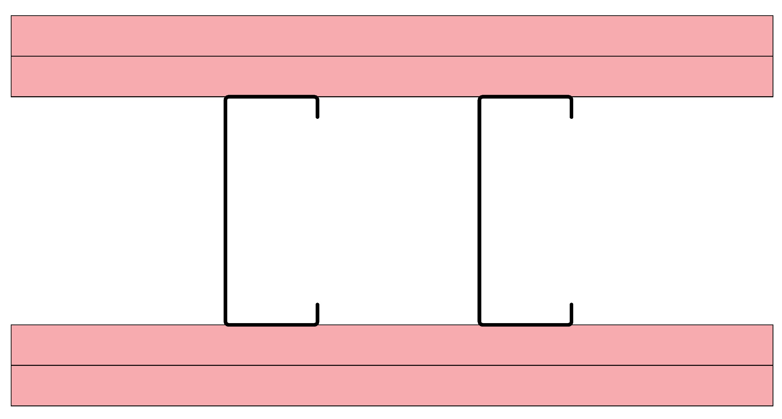

Fire side
Radiation + Convection
Ambient side

Slide 2
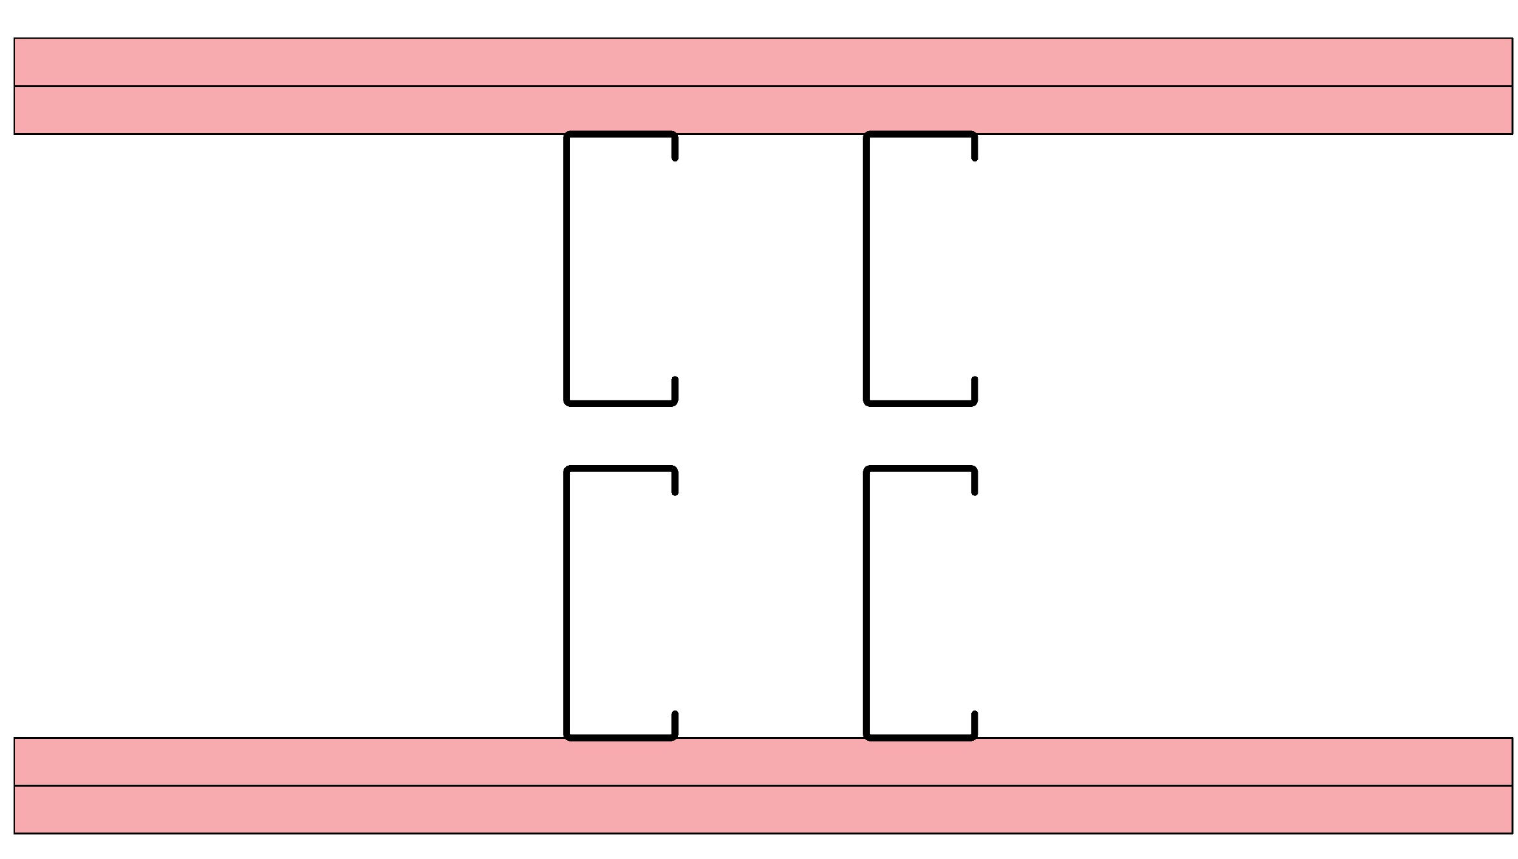
Fire side
Radiation + Convection
Air movement
Ambient side
Ambient side

Slide 3
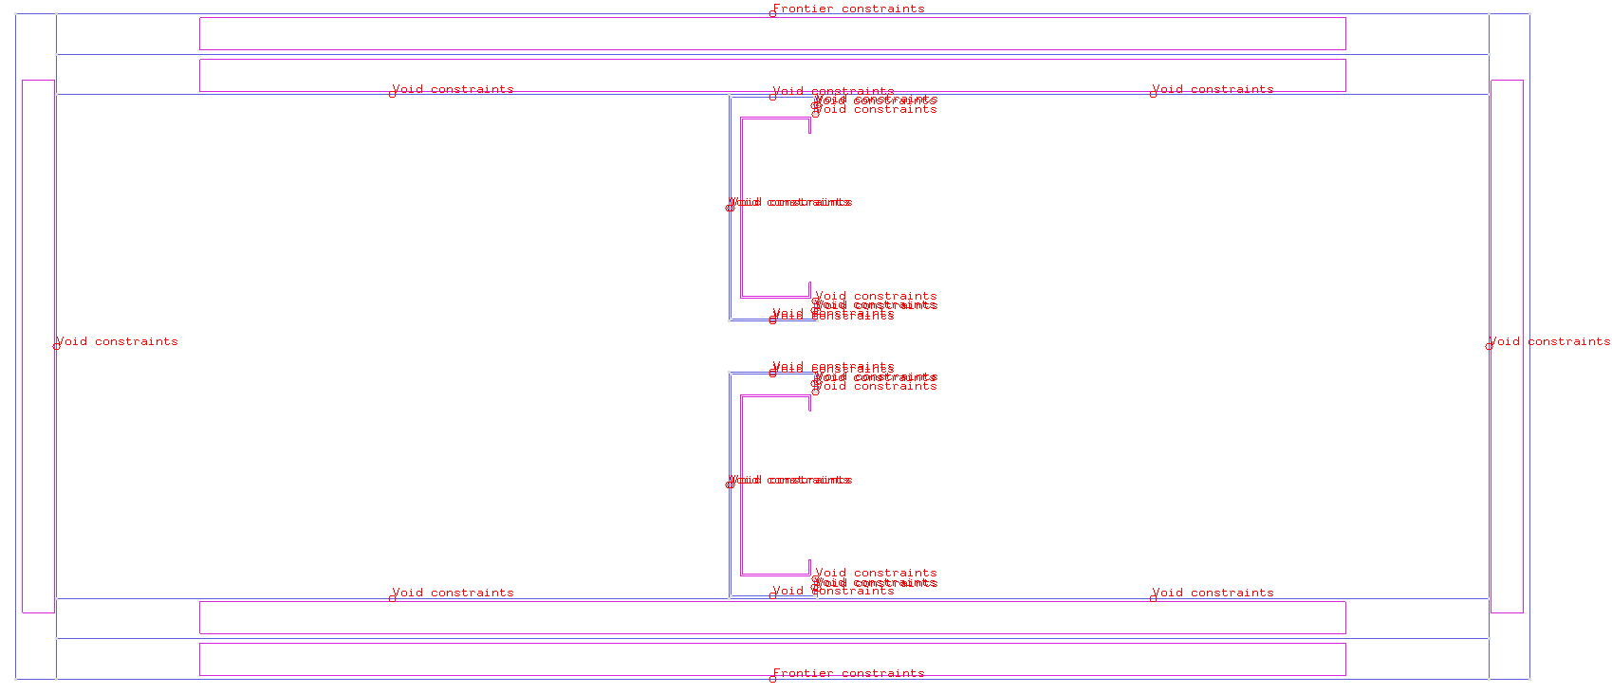
600 mm
Pb1
Fire side
Pb1-Pb2
Pb2
Stud row-1
20 mm
Stud row-2
264 mm
Pb3
Pb3-Pb4
Pb4
Ambient side
NURB Surface
Void constraints

Slide 4

Triangular mesh
Fire side
Stud row-1
Stud row-2
Ambient side
Notes:
Small-scale - construction

Slide 5
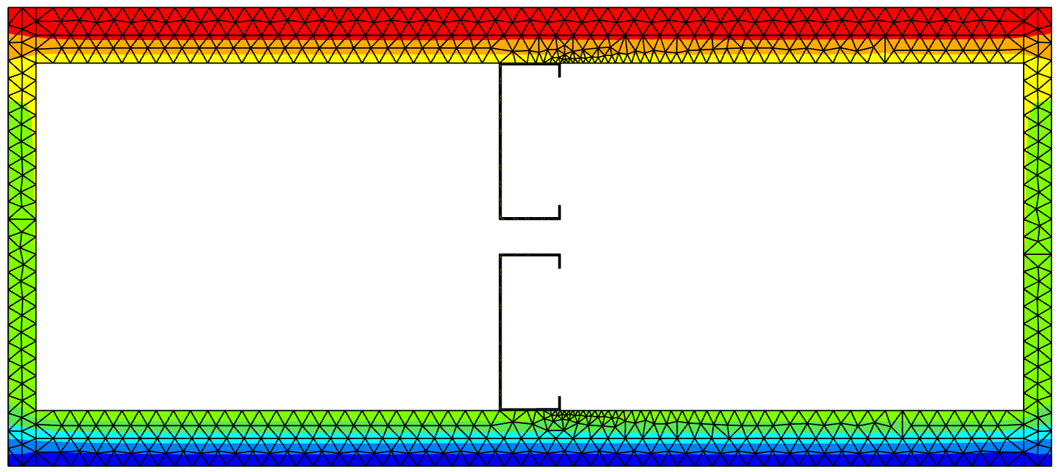
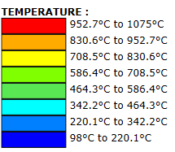
Fire side
Stud row-1
Stud row-2
Ambient side

Slide 6
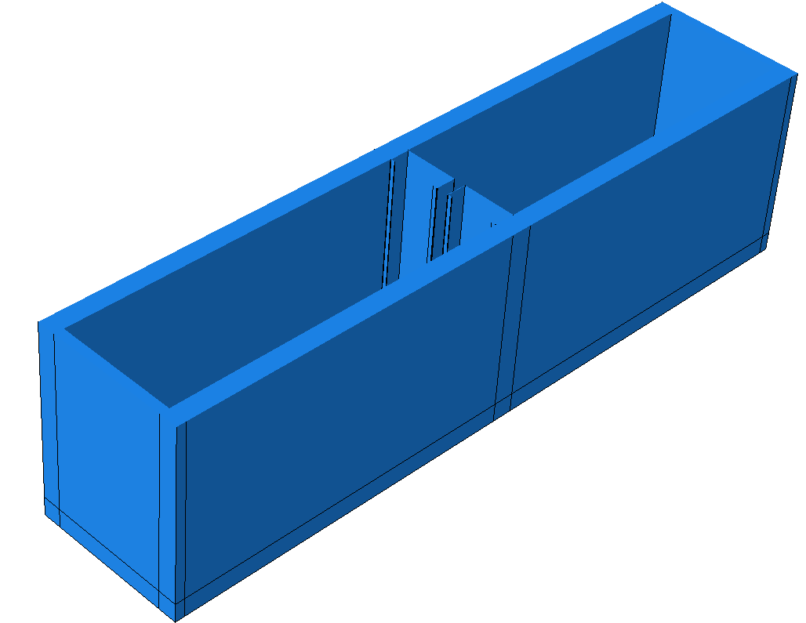
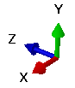
Fire side
stud
Fire side
plasterboard
Ambient side
stud
600 mm
1200 mm
Ambient side
plasterboard

Slide 7
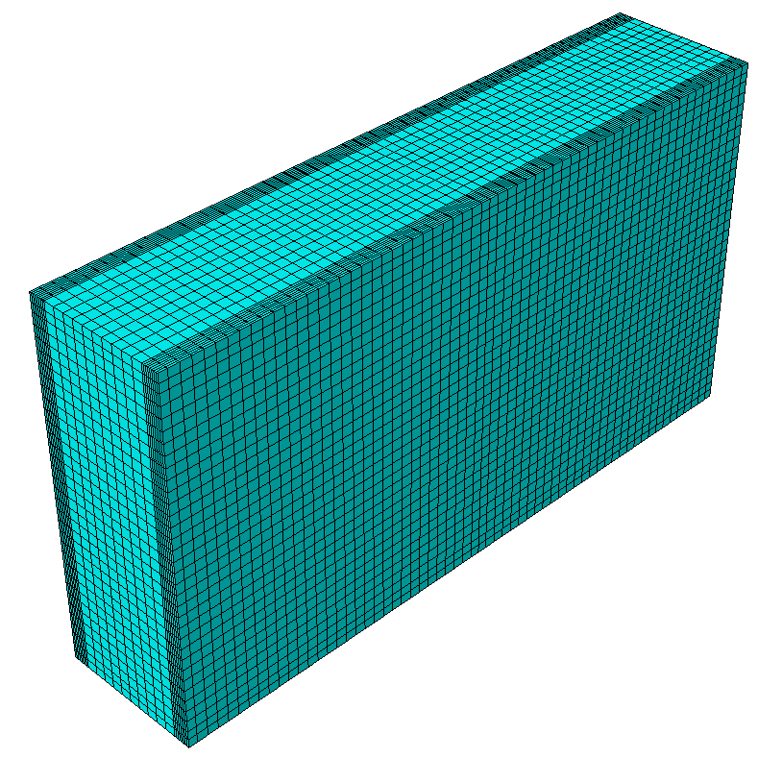
600 mm
4 mm mesh
20 mm mesh
1200 mm

Slide 8
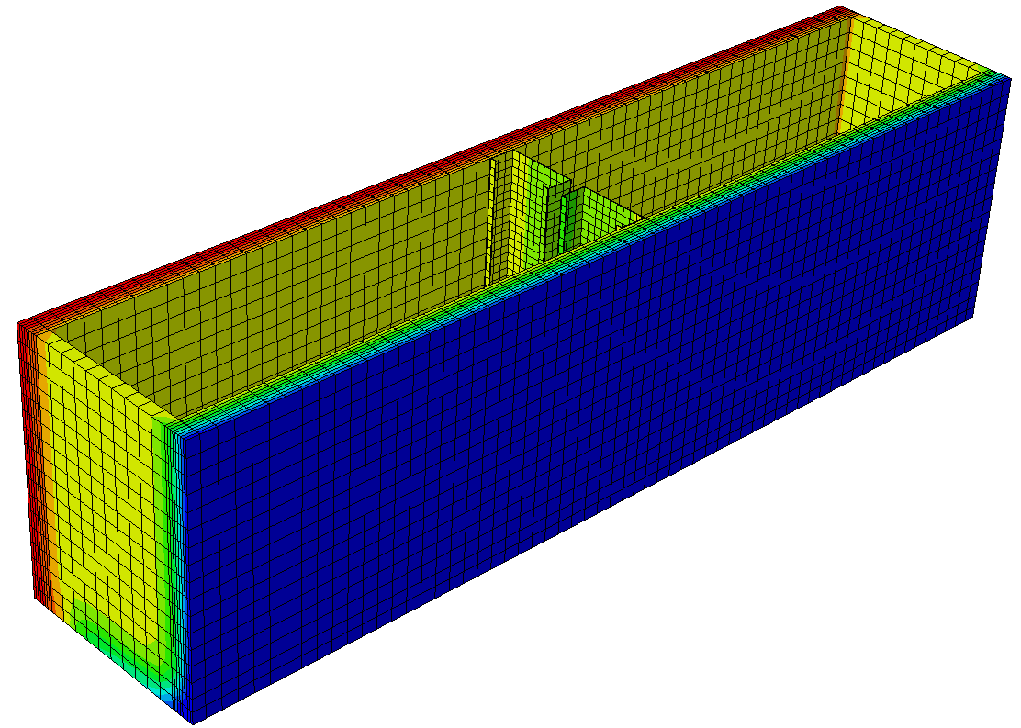
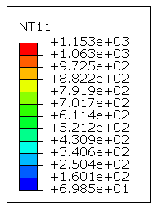
Fire side
stud
Fire side
plasterboard
Ambient side
stud
°C
Ambient side
plasterboard

Slide 9
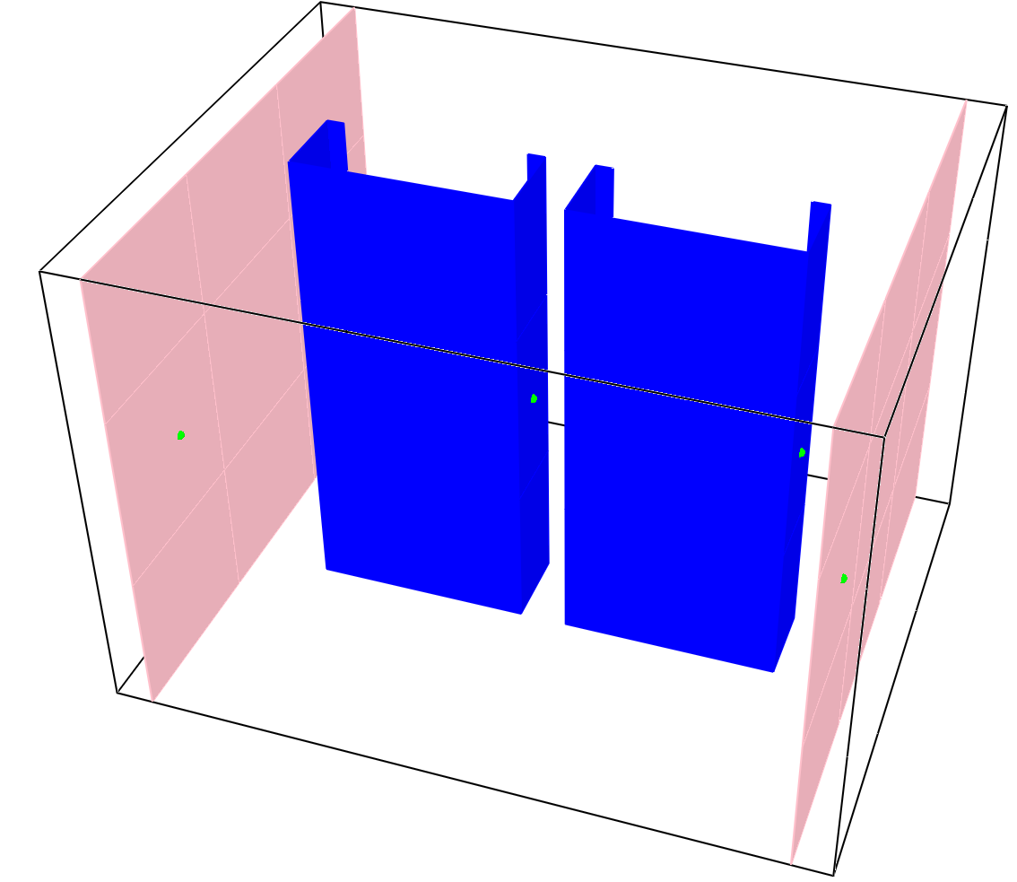
264 mm
Domain boundary
Amb CF
Amb HF
Fire CF
Fire HF
Ambient side
plasterboard
200 mm
Thermocouple on
plasterboard
Thermocouple on
stud
200 mm
y
z
Fire side
plasterboard
x

Slide 10
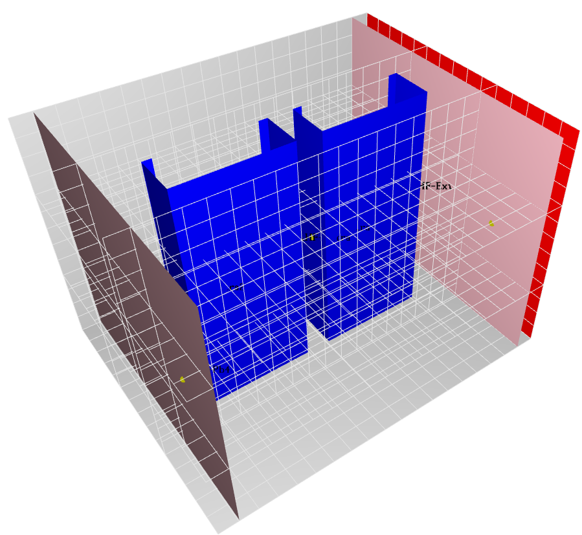
264 mm
Fire HF
200 mm
Fire CF
Amb HF
Amb CF
Domain boundary
200 mm
Vent
Ambient side
plasterboard
y
Fire side
plasterboard
x
z
16 mm meshes

Slide 11
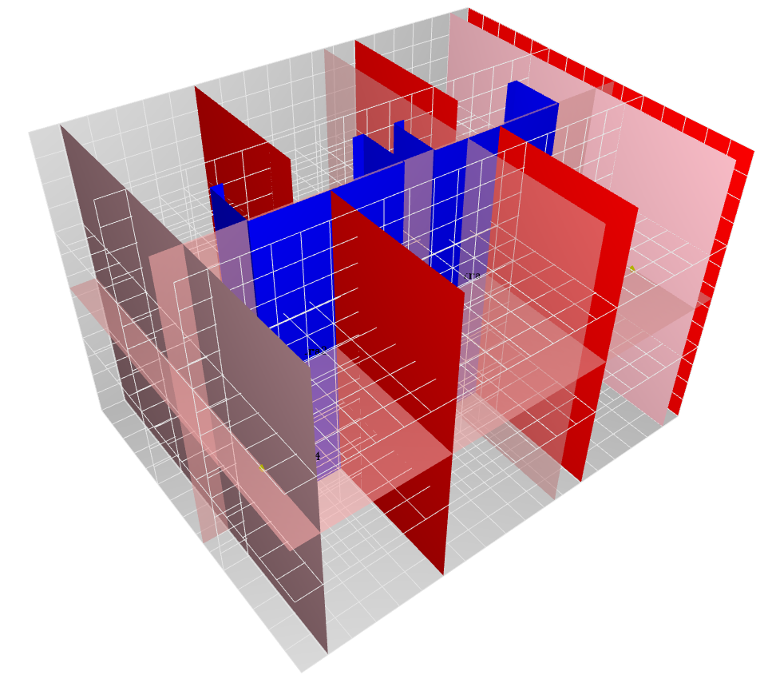
264 mm
Fire HF
200 mm
Fire CF
Fire side
plasterboard
Amb HF
Amb CF
Domain boundary
200 mm
Vent
Ambient side
plasterboard
y
Fire side
insulation
x
Amb side
insulation
z
16 mm meshes

Slide 12
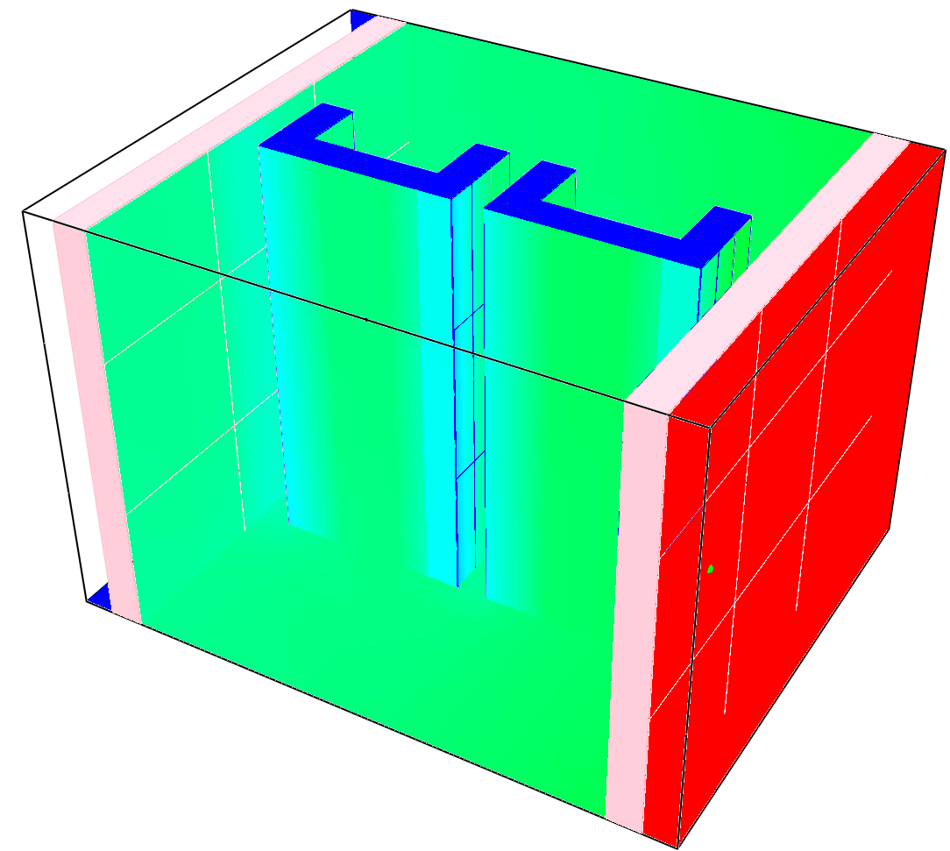
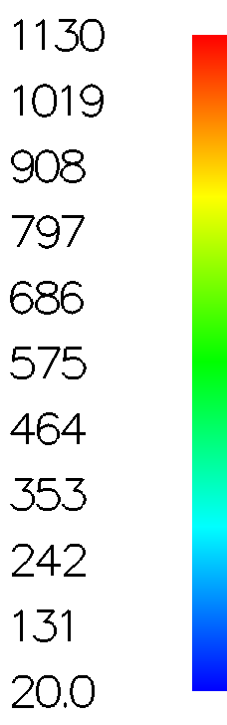
y
x
°C
z
Ambient side
Ambient side
stud
Fire side
stud
Fire side
Notes:
r61

Slide 13
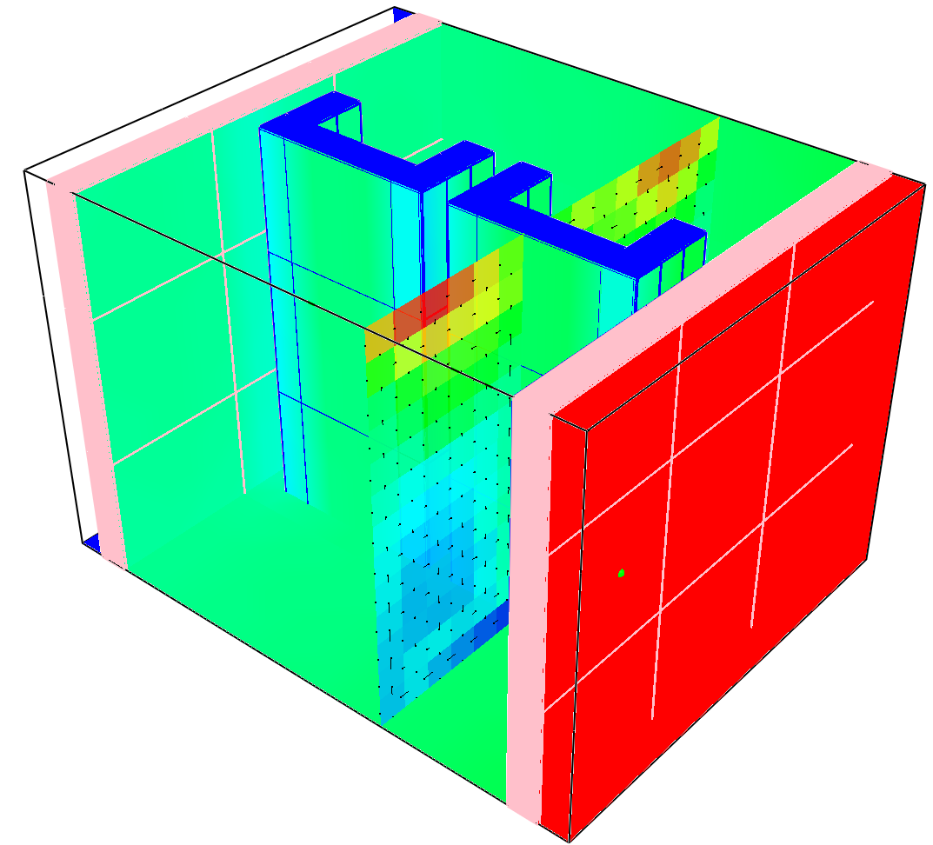
°C
y
Velocity slice showing convection
x
z

Slide 14
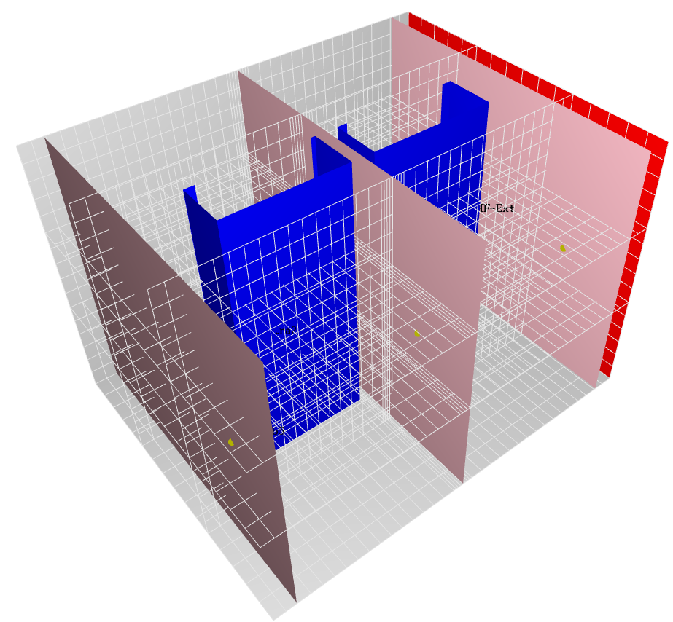
260 mm
Fire HF
200 mm
Fire side
plasterboard
y
Fire CF
x
Amb HF
z
Amb CF
Domain boundary
200 mm
Vent
Ambient side
plasterboard
Plasterboard within cavity
1 mm mesh
16 mm meshes

Slide 15
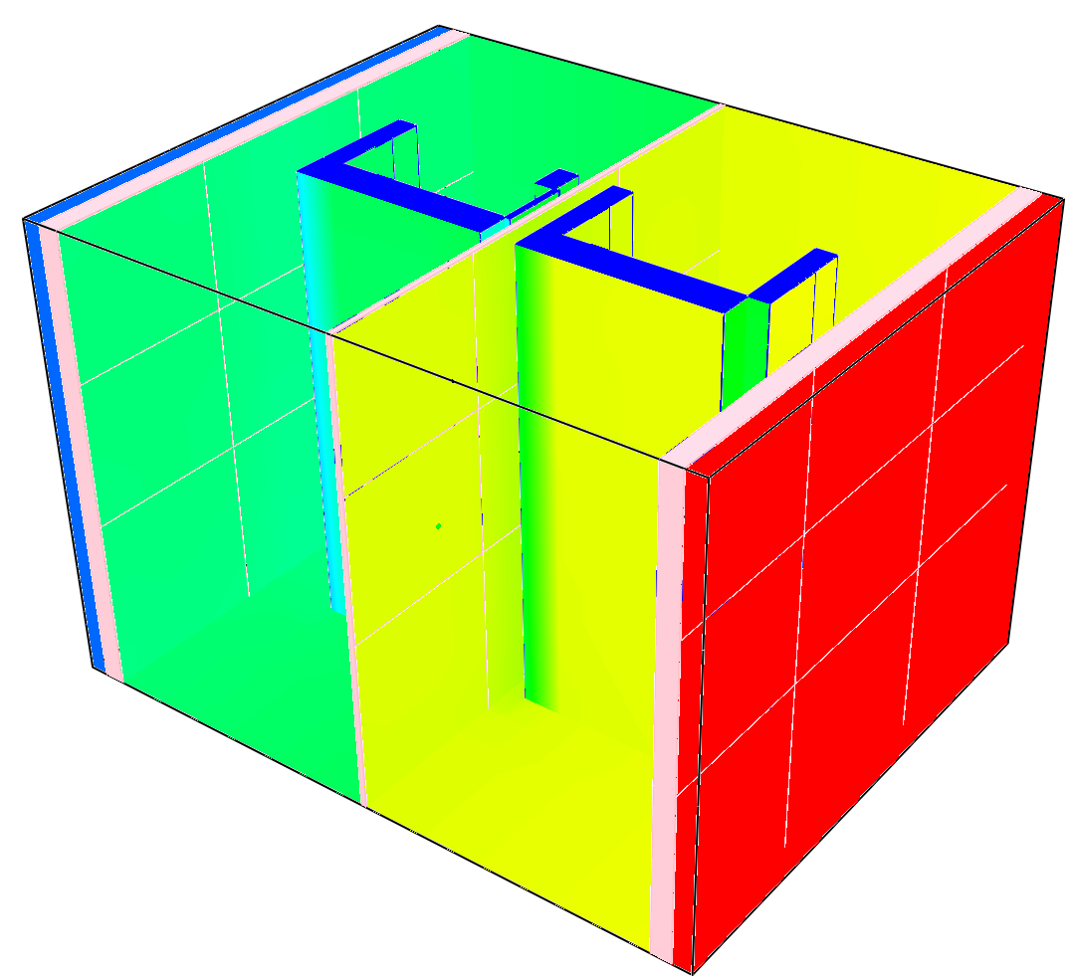
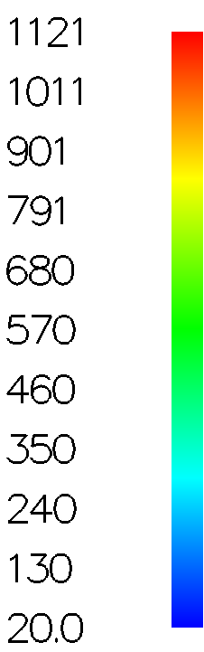
y
°C
x
z
Ambient side
stud
Ambient side
Plasterboard within cavity
Fire side
stud
Fire side

Slide 16
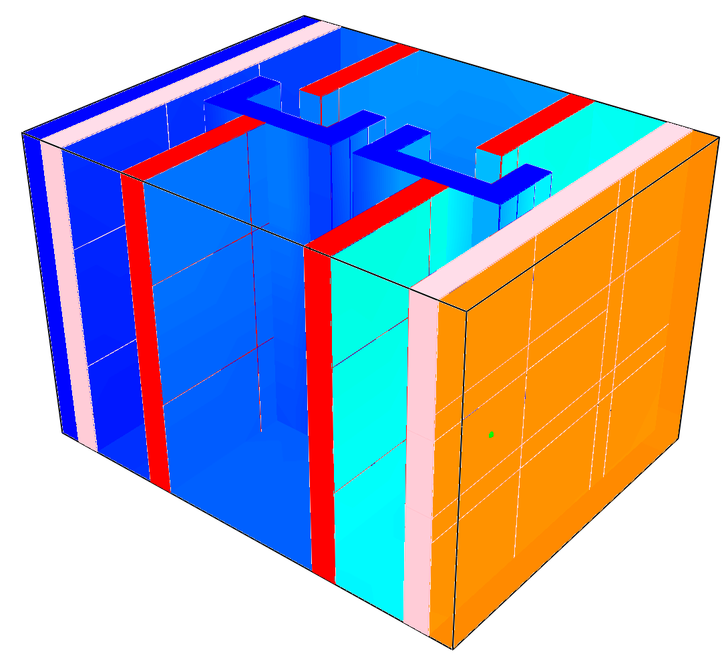
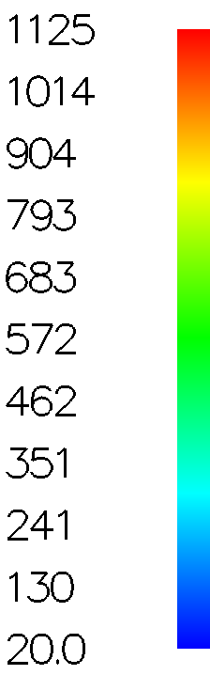
°C
y
x
z
Notes:
r42-

Slide 17
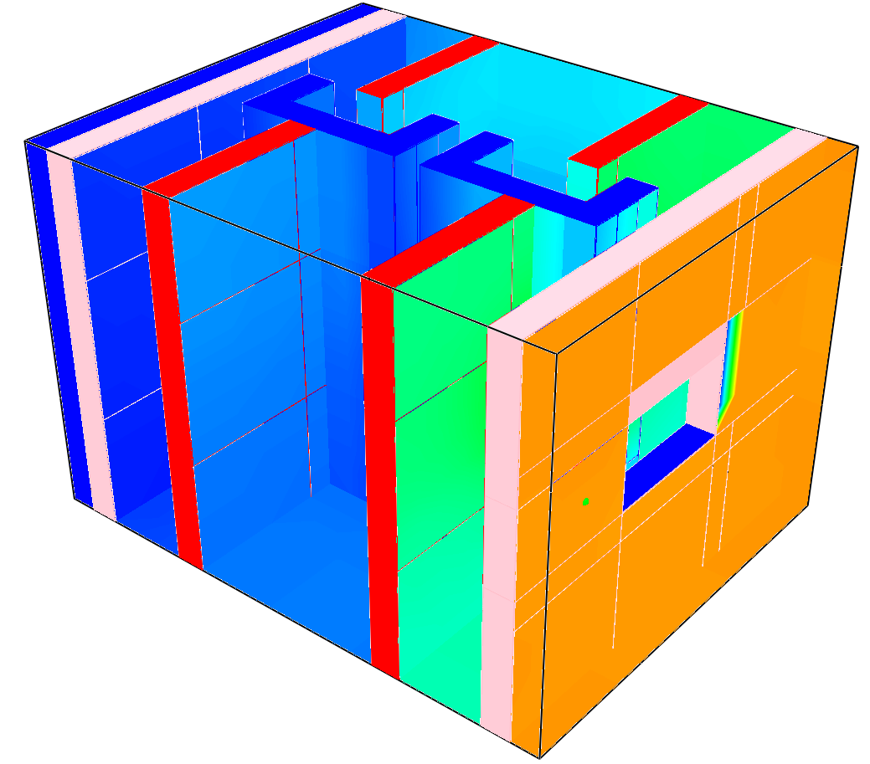
°C
y
x
z

Slide 18
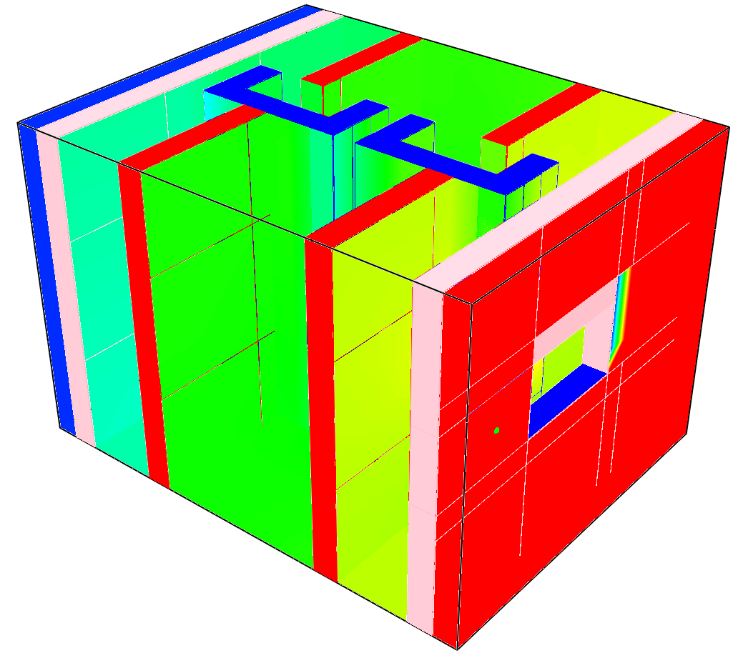
°C
y
x
z

Slide 19
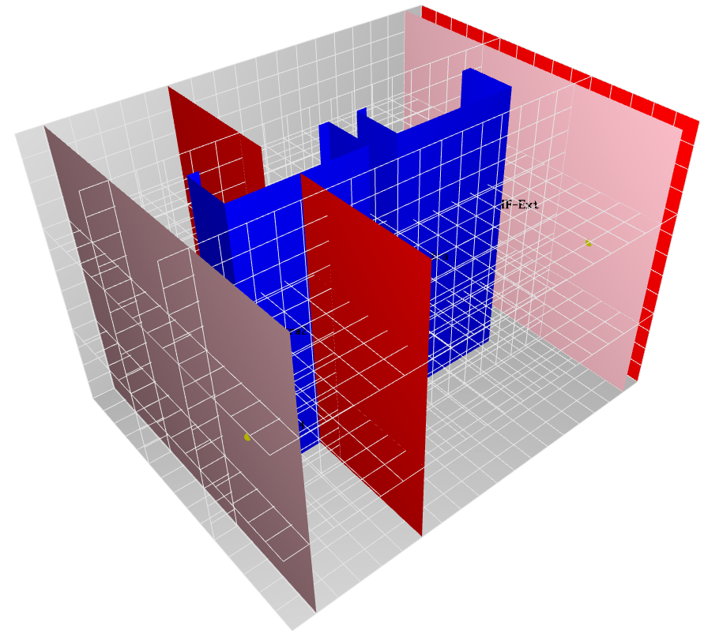
264 mm
Fire HF
200 mm
Fire side
plasterboard
Fire CF
Amb HF
Amb CF
Domain boundary
200 mm
Vent
Ambient side
plasterboard
y
Ambient side insulation
x
z
16 mm meshes

Slide 20
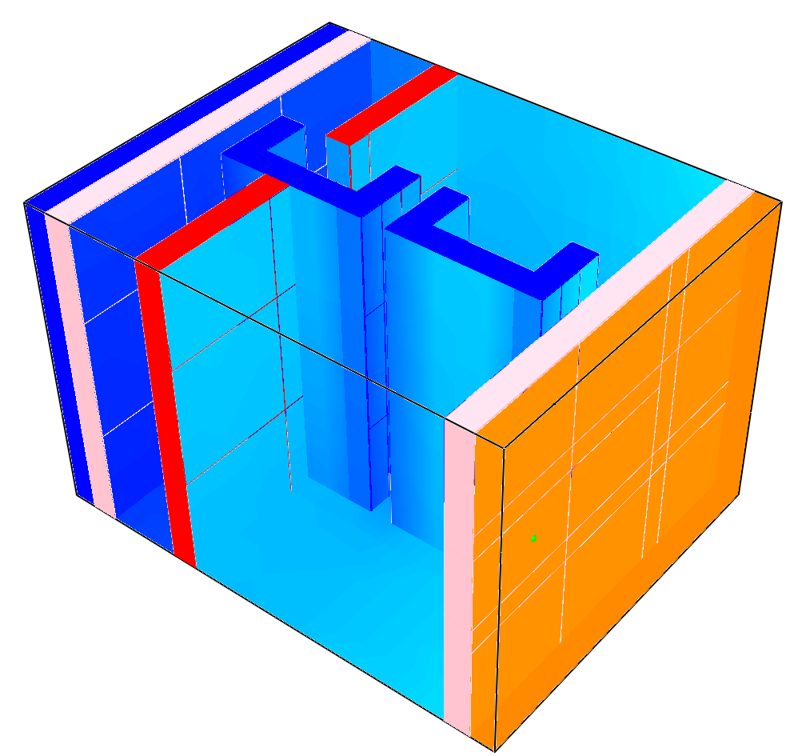
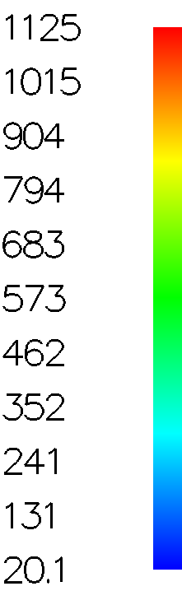
y
°C
x
z
Notes:
4809sec

Slide 21
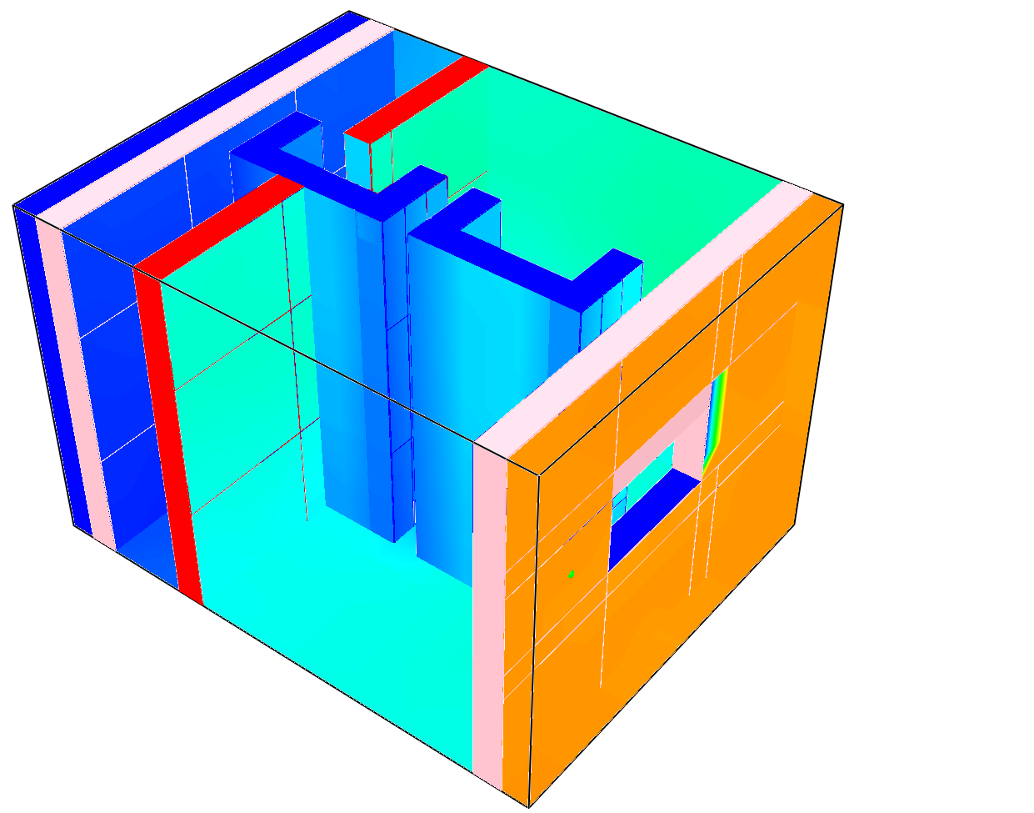
y
°C
x
z
Notes:
4838sec

Slide 22
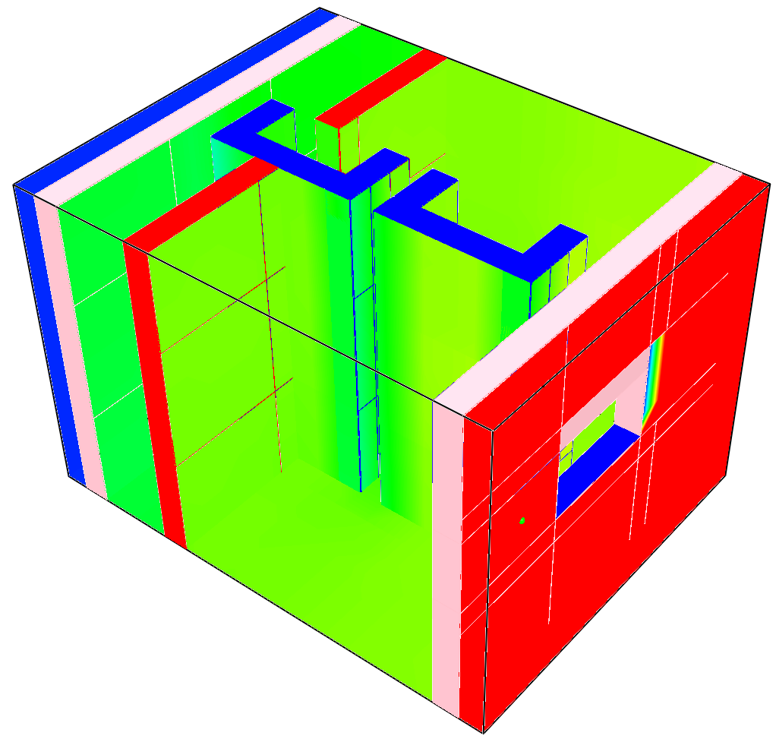
y
°C
x
z

Slide 23
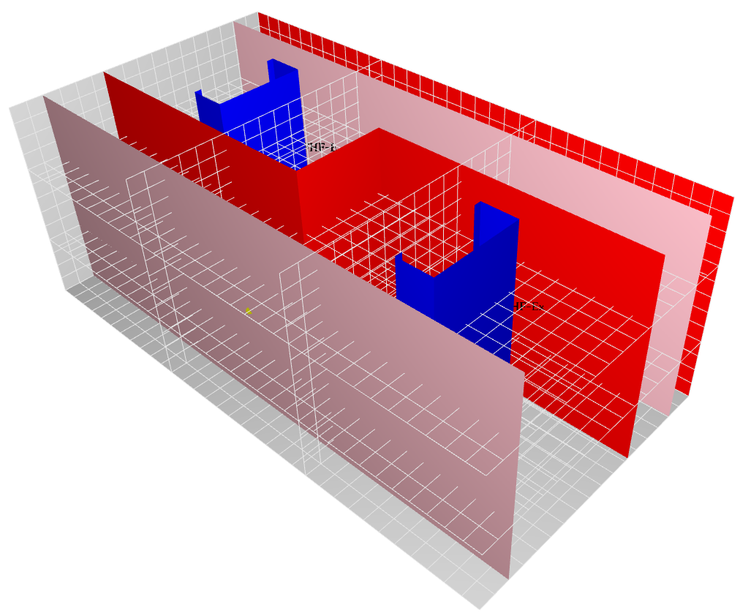
214 mm
Fire CF
530 mm
Fire HF
Fire side
plasterboard
Amb CF
Amb HF
Domain boundary
200 mm
y
x
Vent
z
Ambient side
plasterboard
Staggered insulation
2 x Horizontal
1 x Vertical
16 mm meshes

Slide 24
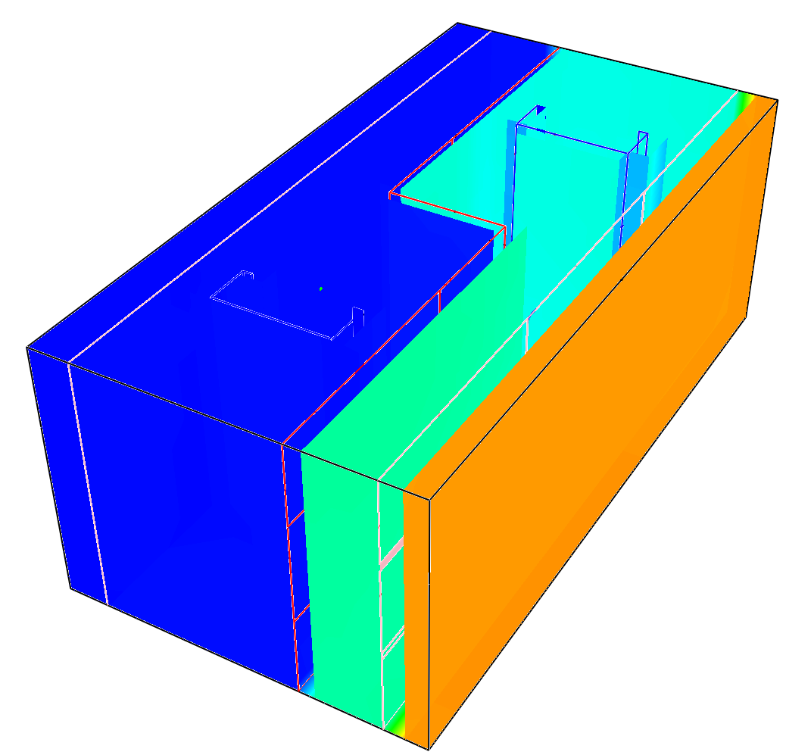
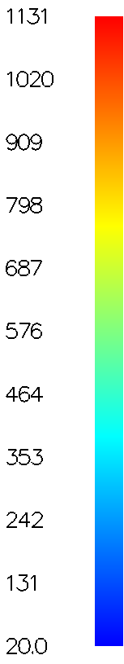
y
°C
x
z

Slide 25
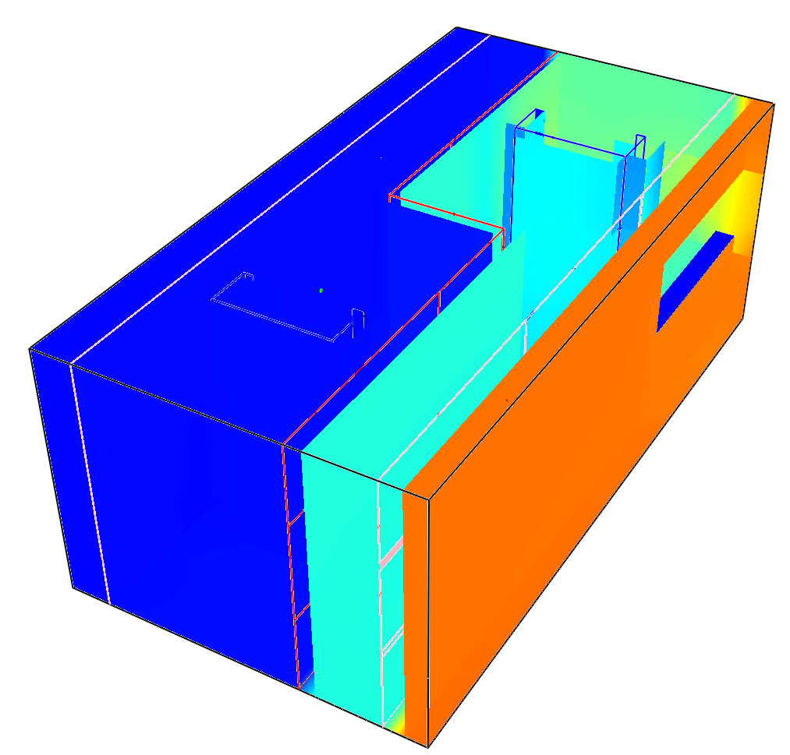
y
°C
x
z

Slide 26
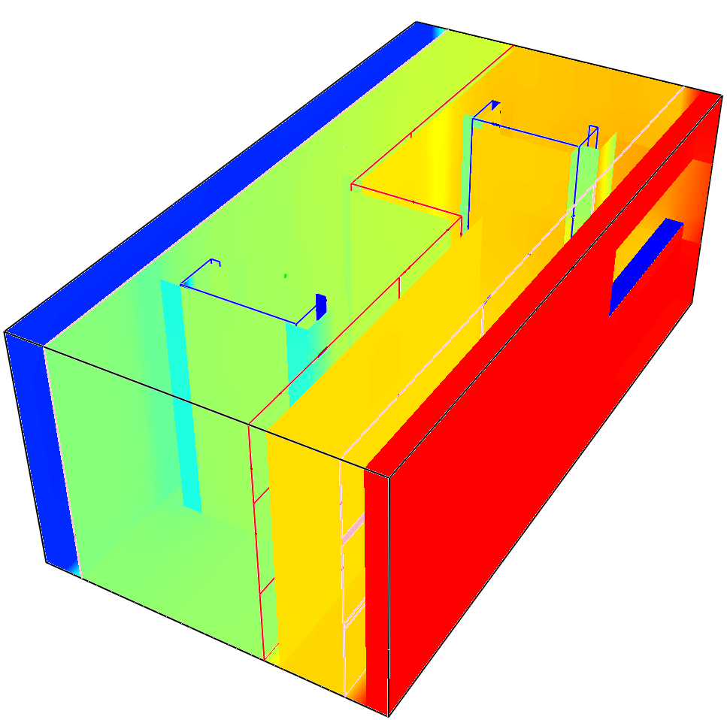
y
°C
x
z

Slide 27
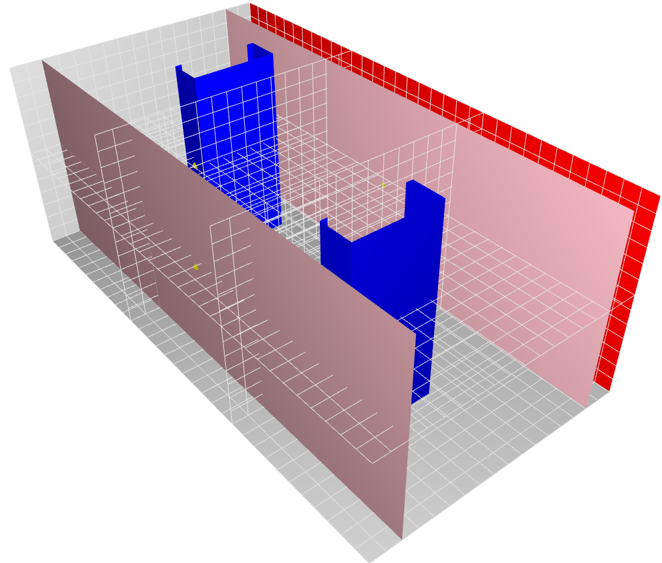
214 mm
530 mm
Fire CF
Fire HF
Fire side
plasterboard
Amb CF
Amb HF
Domain boundary
200 mm
Ambient side
plasterboard
Vent
16 mm meshes

Slide 28
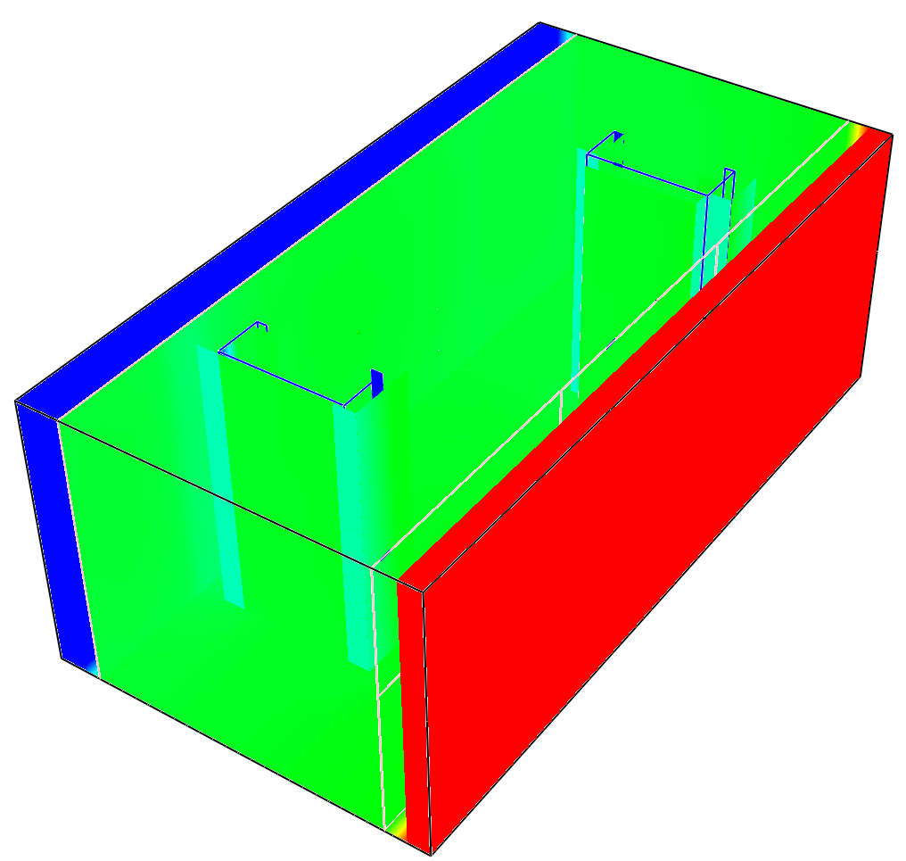
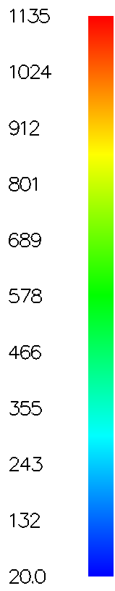
°C

